Slide 1
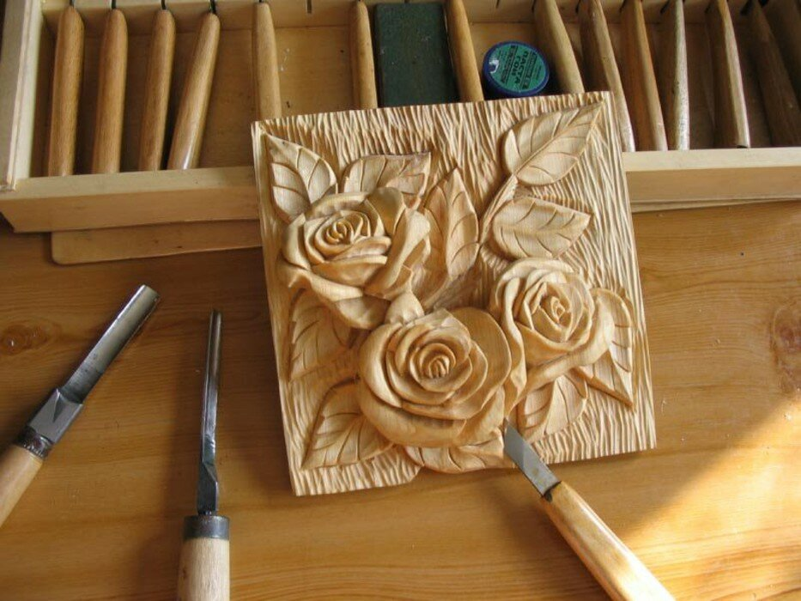
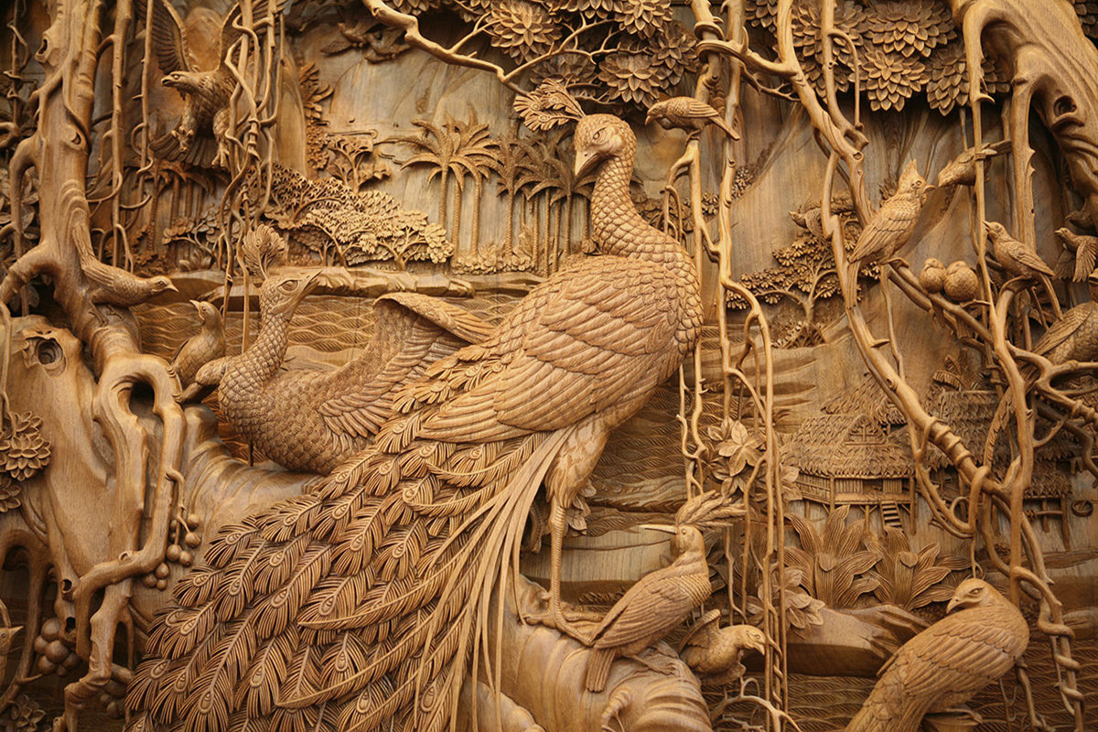
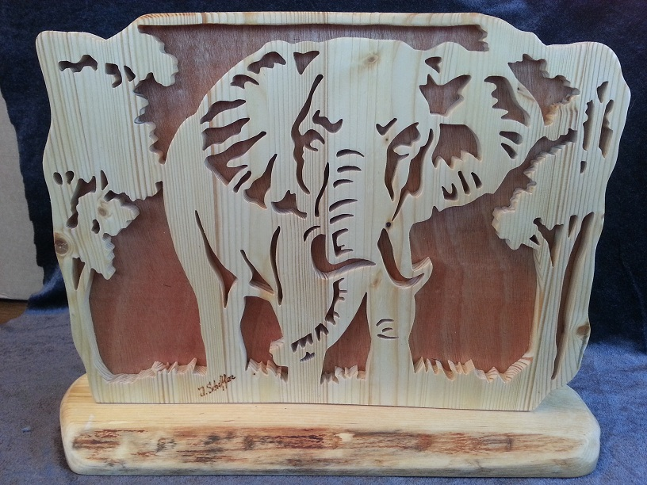
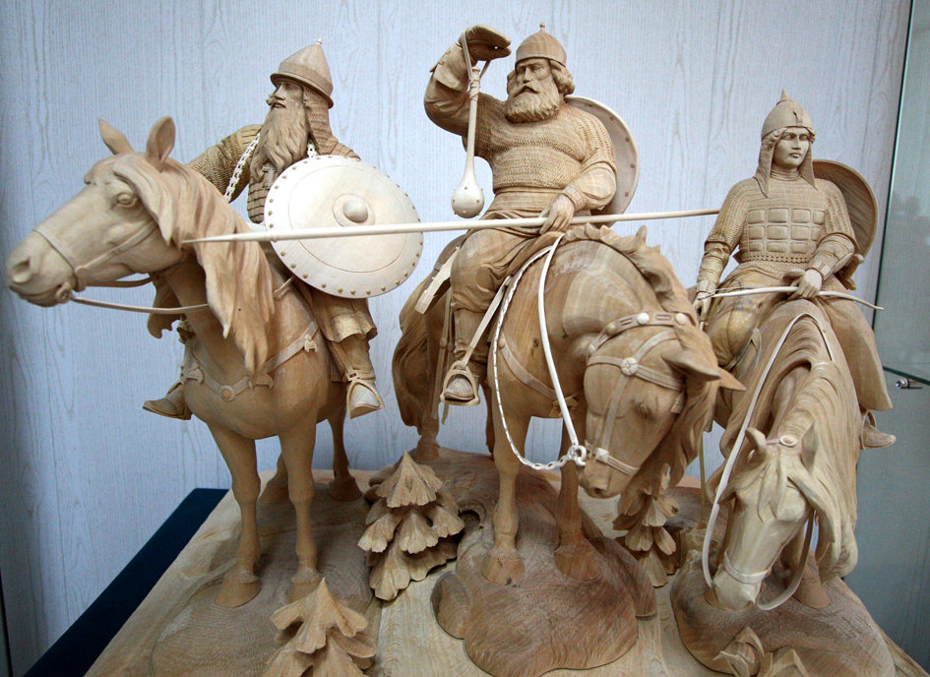
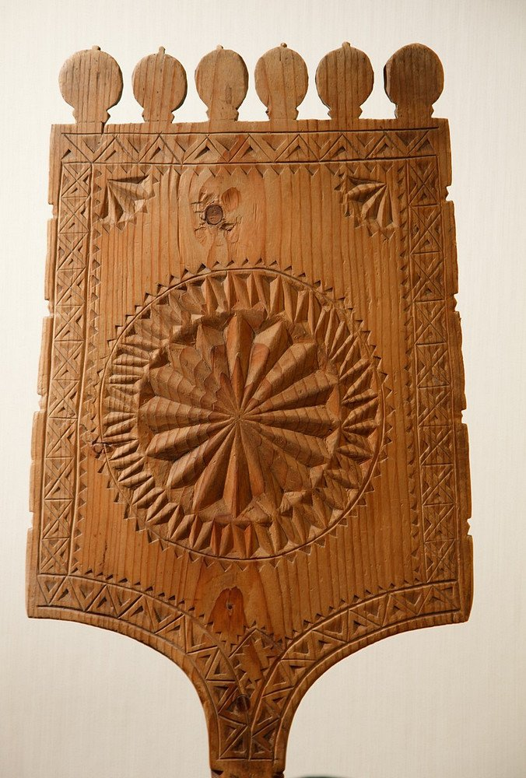
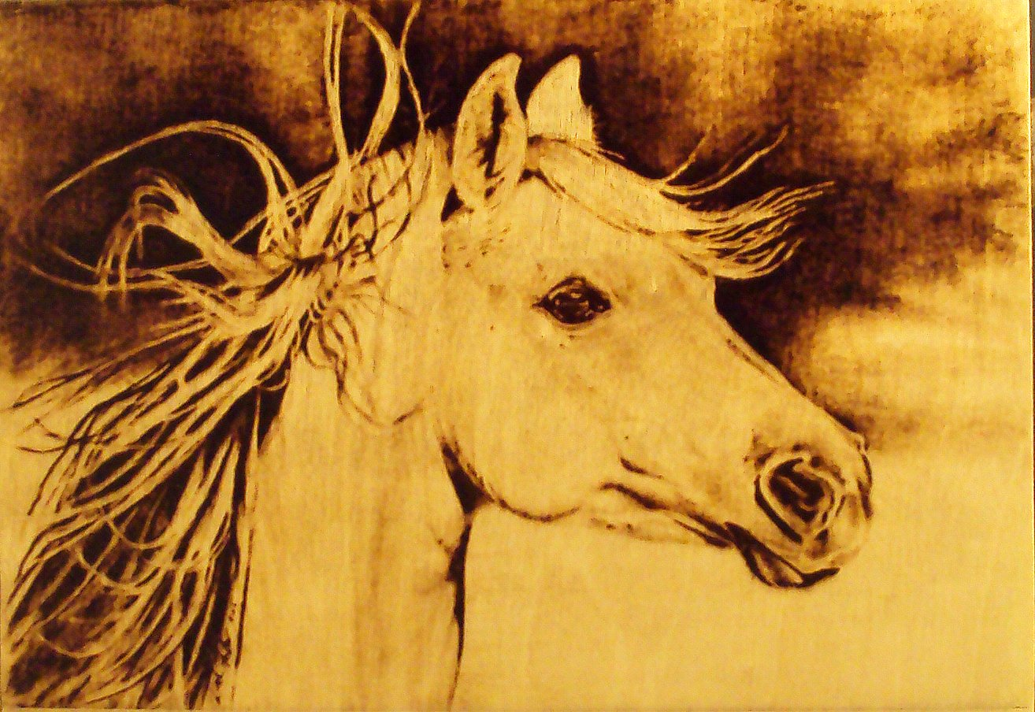

Slide 2
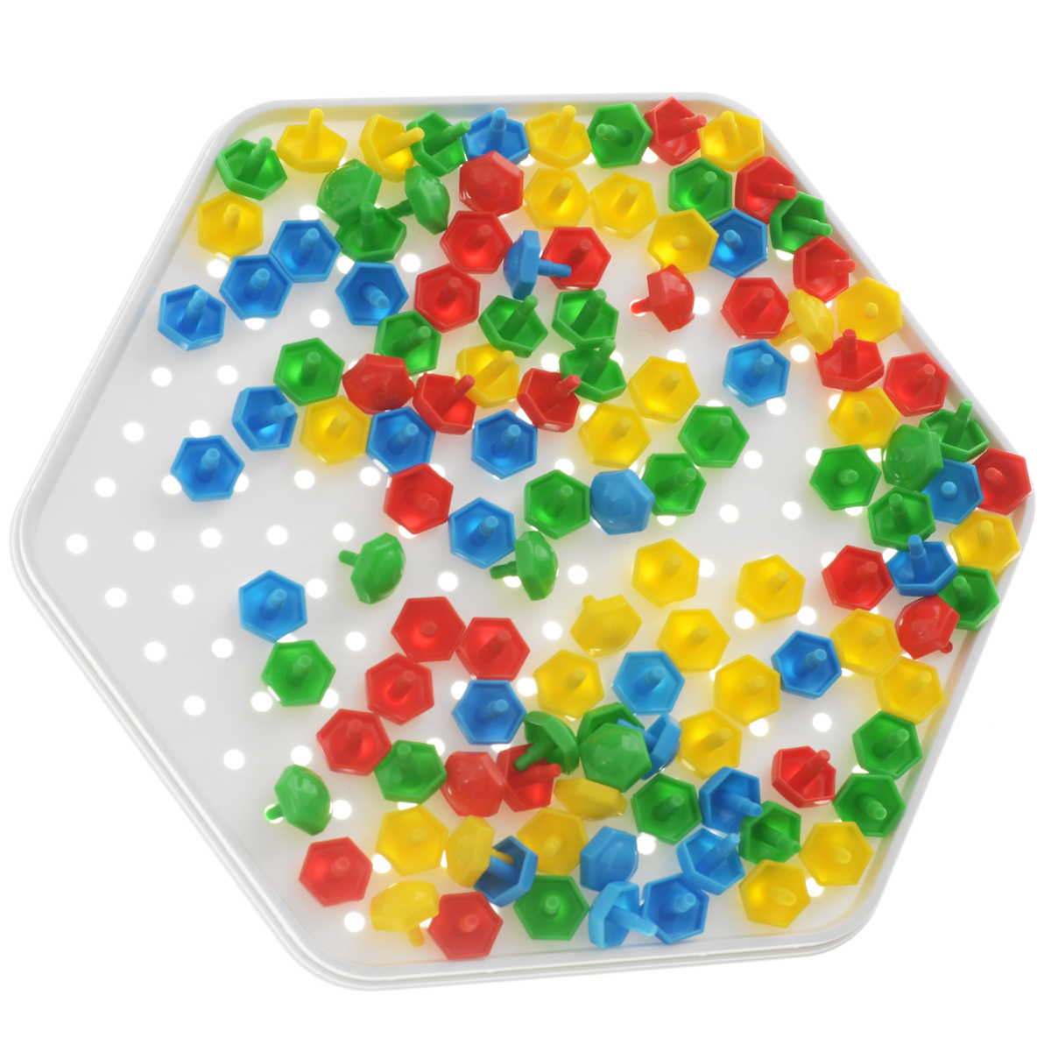
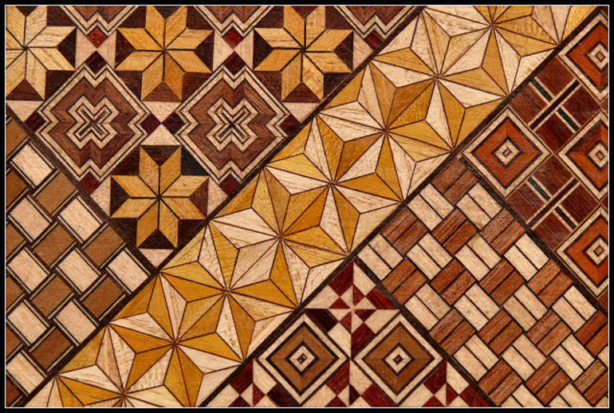
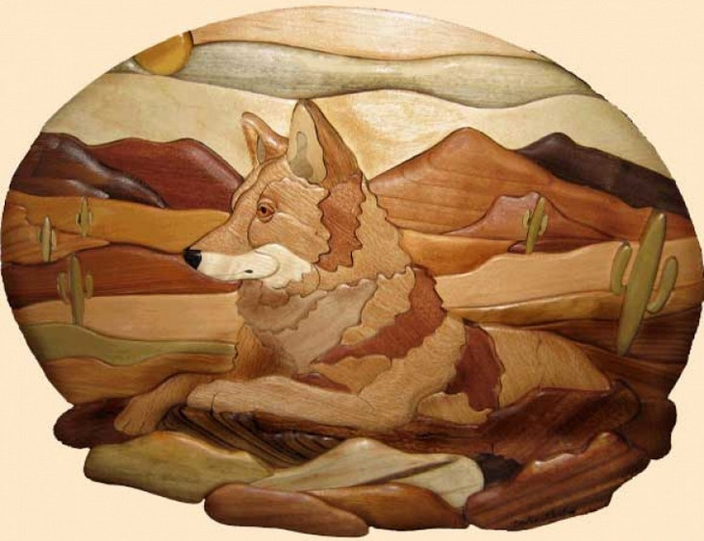
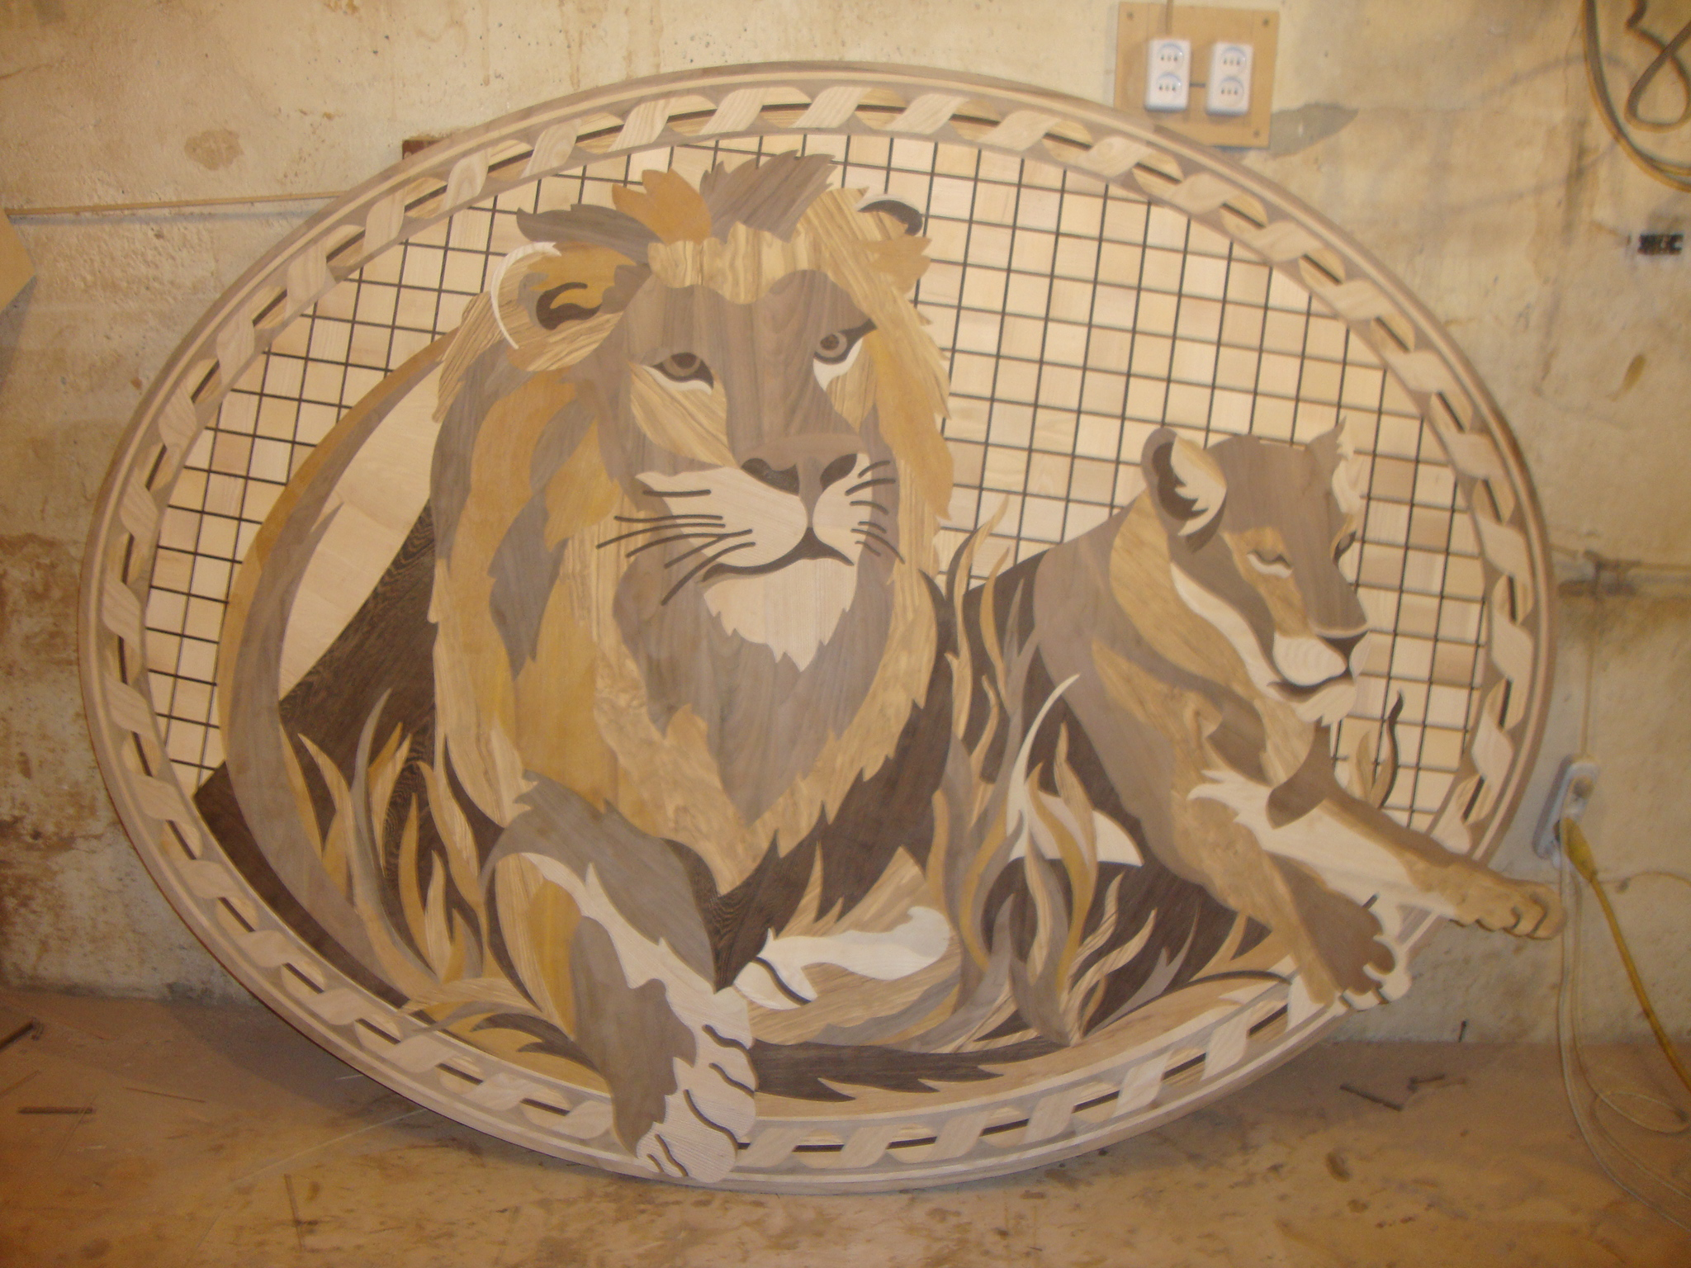
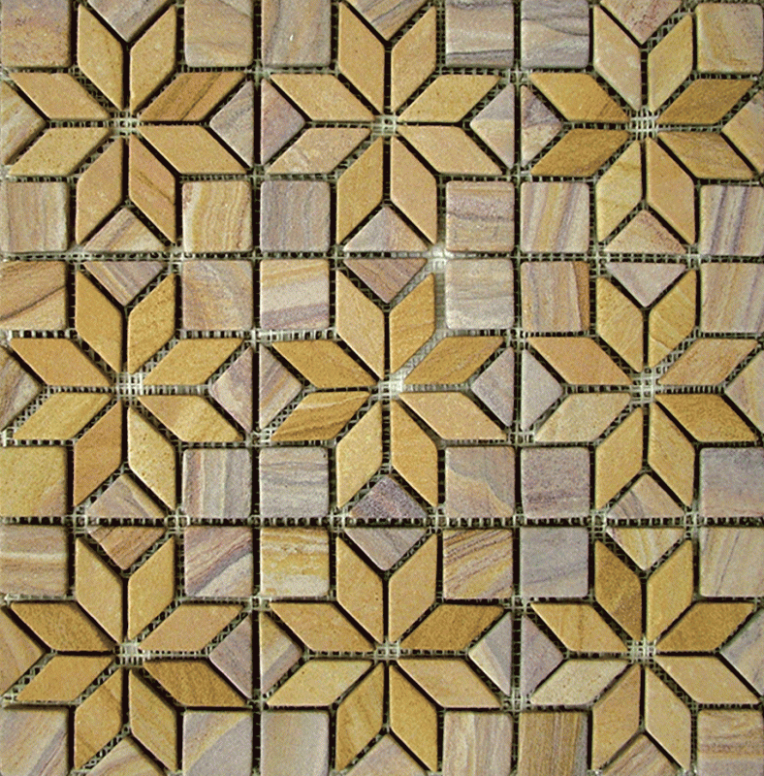
Мозаика на изделиях
из древесины

Slide 3
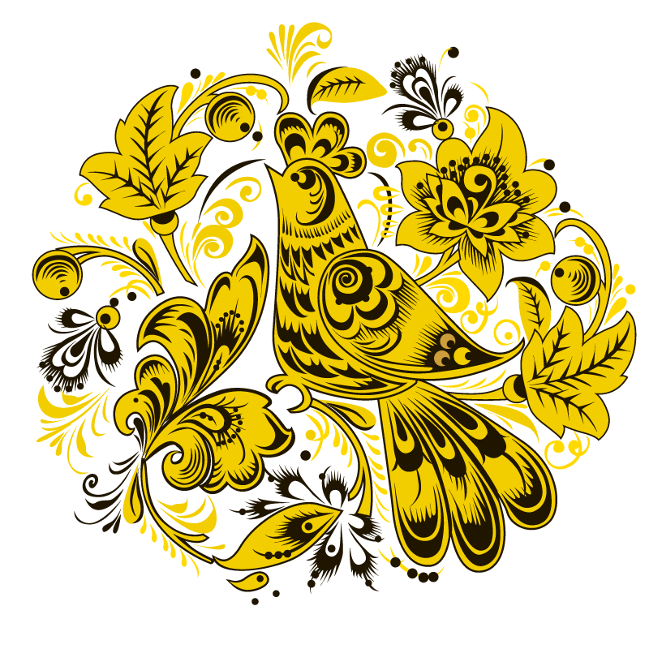
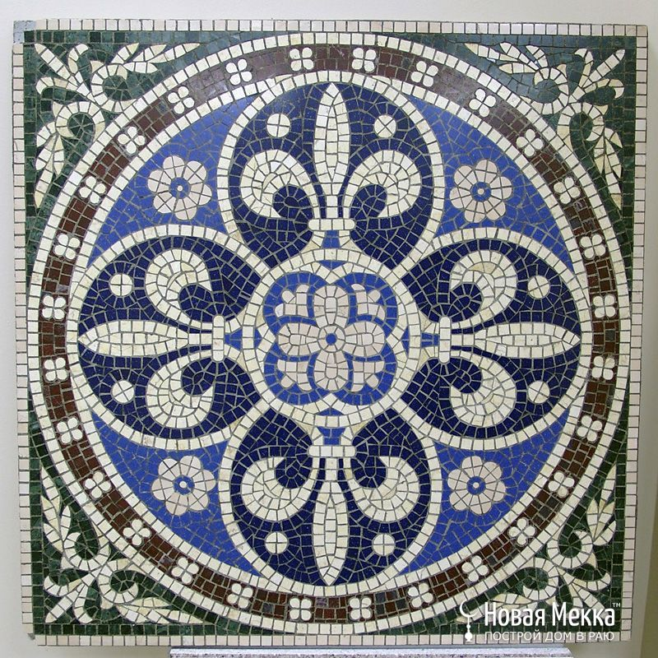
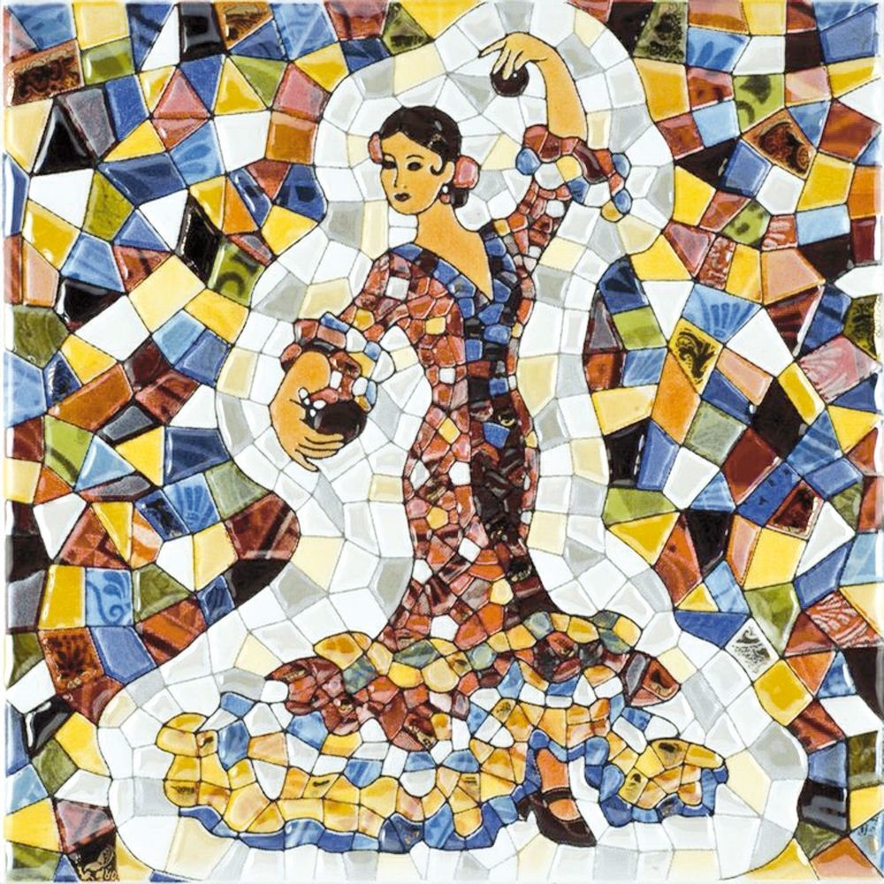

Slide 4
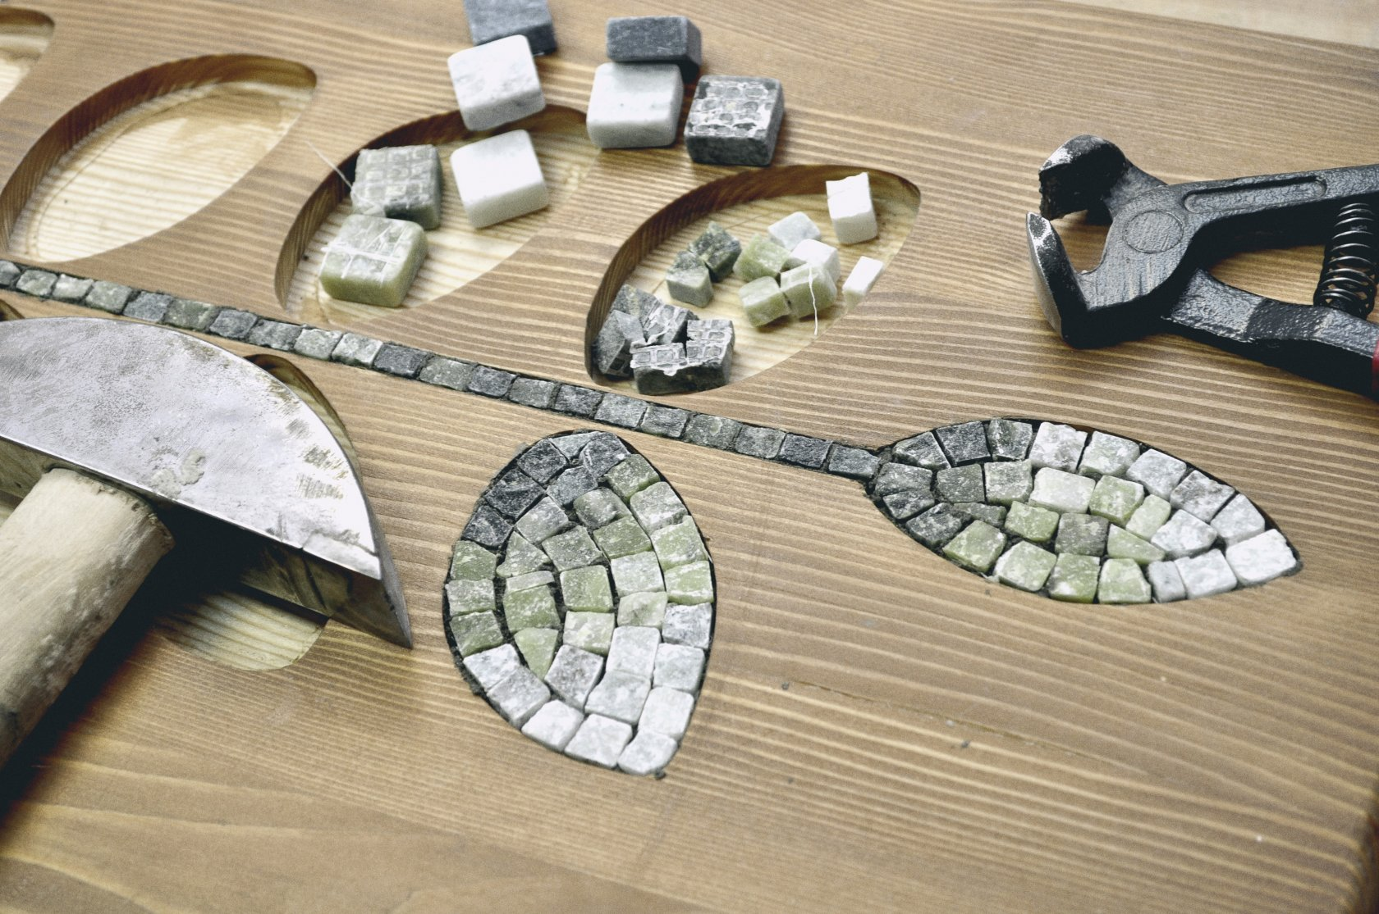
инкрустация

Slide 5
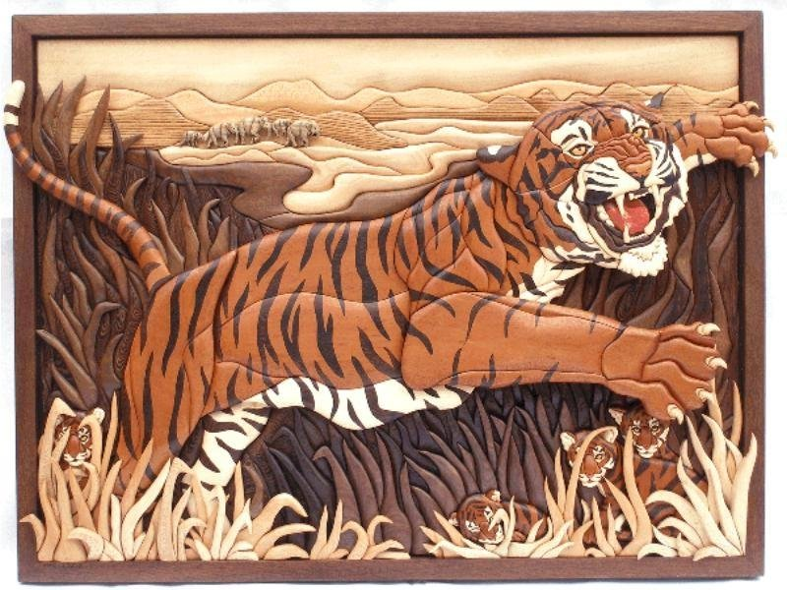
интарсия

Slide 6
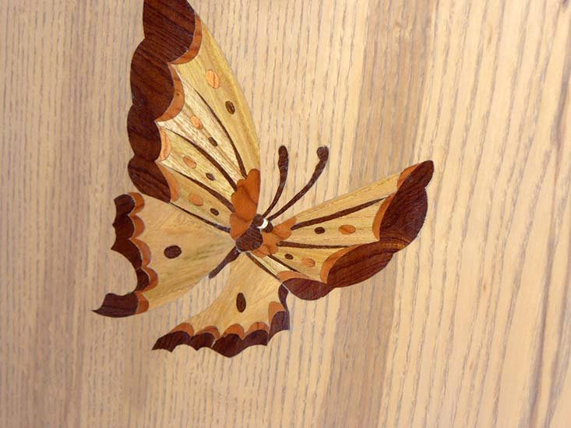
маркетри

Slide 7
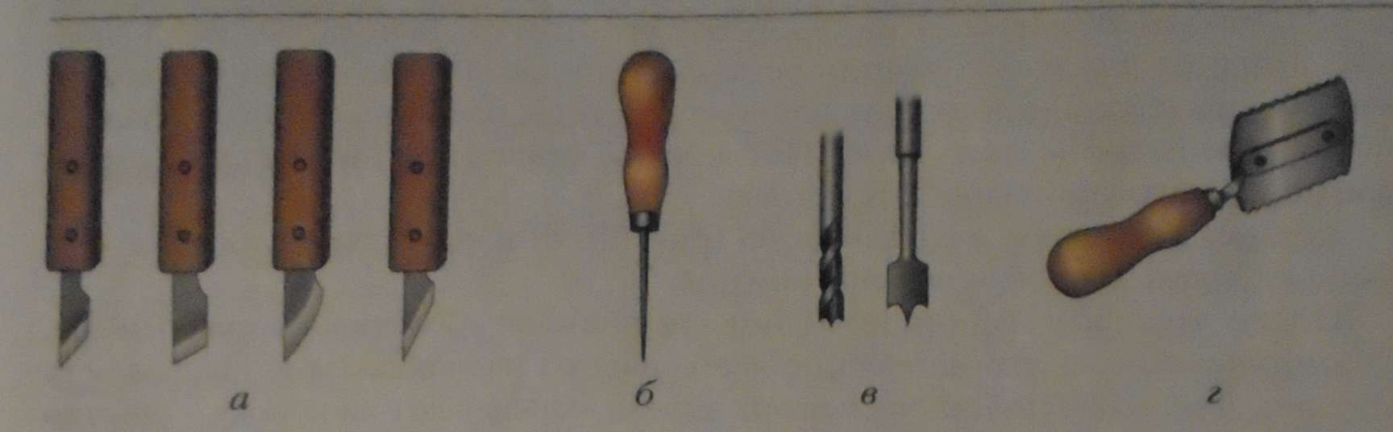
Рабочее место и инструменты для мозаики
Рабочим местом для резьбы является верстак, поверхность которого должна быть хорошо освещена. Нарезать шпон следует на подкладных щитах.
Основным инструментом для выполнения мозаики является хорошо заточенный нож-резак, а также шило и свёрла. Плохо заточенный нож не будет резать, а будет сминать волокна древесины.
Притирочным молотком разглаживают только что приклеенный к основе мозаичный набор для выдавливания из-под набора излишков клея.
Кроме того для мозаичных работ необходимы: металлическая линейка, угольник, циркуль, копировальная бумага или калька, лобзик, напильники, шлифовальная шкурка, струбцины, клей ПВА, бесцветный лак, кисти.

Slide 8
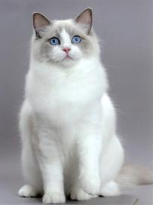
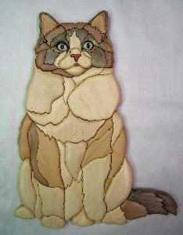
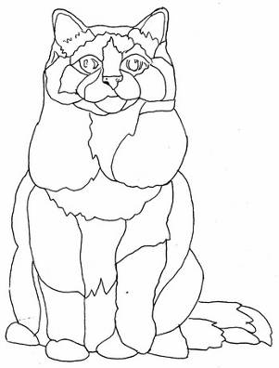
интарсия
В качестве прототипа будущего изделия можно взять фотографию или рисунок
Преобразование растрового изображения в векторное.
Редактирование изображения
Создание контура изделия и распечатка изображения на принтере (2 экземпляра)

Slide 9
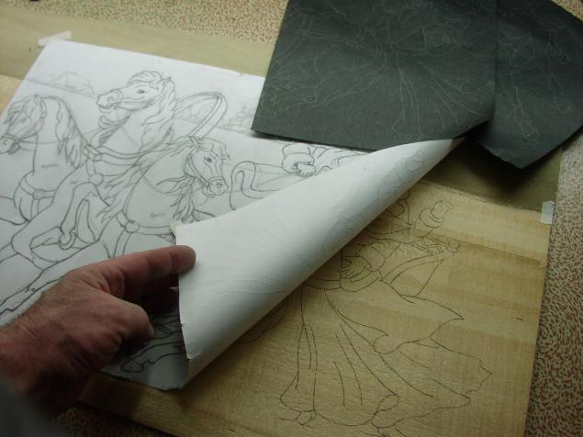
Посмотрите эскизы для маркетри
и выберите рисунок.
2. Кальку зафиксируйте кнопками
и аккуратно перерисуйте на нее
изображение.
3. С помощью копирки переводите
изображение на шпон.
4. Подравнивайте рисунок
карандашом, если необходимо.
5. Возьмите шпон и вырежете
фрагменты рисунка.
6.Техника изготовления:
оставляйте небольшие
зазоры толщиной с носик
ножа между фрагментами,
так как шпон под прессом
выровняется.
7.Наносим клей на основу, оставляем на 40 минут и снова наносим клей – так лучше приклеится материал. Шпон клеем не мажем, иначе он свернется в трубочку и станет непригодным для работы.
8.Сверху и снизу кладем ДСП и ставим изделие под пресс на сутки.

Slide 10
ВИДЕТЬ И ДЕЛАТЬ НОВОЕ – БОЛЬШОЕ УДОВОЛЬСТВИЕ
Вольтер

